Slide 1








1
THIẾT KẾ VI MẠCH SỐ
Báo cáo đồ án giữa kì
CHUYỂN ĐỔI BIỂU THỨC BOOLEAN THÀNH MÔ HÌNH STICK DIAGRAM
FACULTY OF COMPUTER ENGINEERING
Trình bày:
Lý Chí Hải – 22520385
Giảng viên hướng dẫn:
Ngô Hiếu Trường

Slide 2

FACULTY OF COMPUTER ENGINEERING
Nội dung:
Tổng quan.
Kiến trúc.
Cơ chế hoạt động.
Kết quả đạt được.

Slide 3
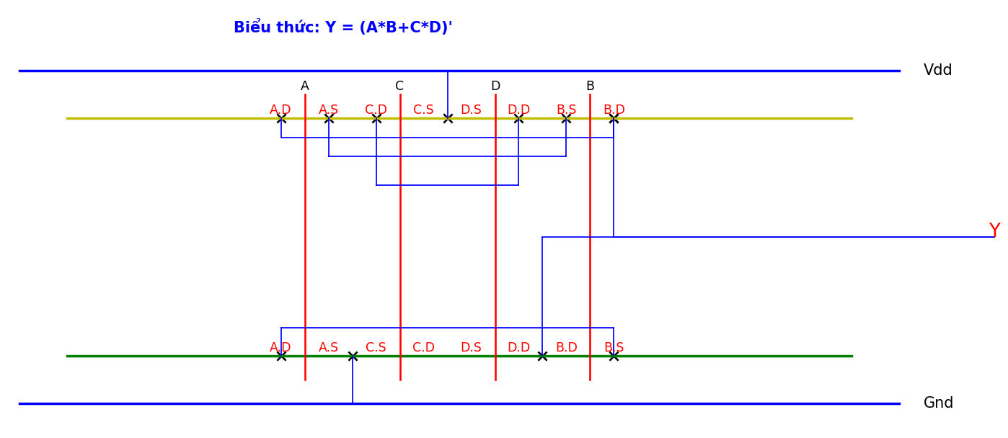
FACULTY OF COMPUTER ENGINEERING
1. TỔNG QUAN:
Đề tài: Chuyển đổi biểu thức Boolean thành sơ đồ Stick Diagram.
Ngôn ngữ xử dụng: Python.
Input: một biêu thức Boolean - Output: Stick Diagram
Một số điều kiện về input: phải là biểu thức Boolean đối xứng, số biến lớn hơn 1, không xử lý được các biến trùng.
Y = (A*B+C*D)’

Slide 4
FACULTY OF COMPUTER ENGINEERING
2. KIẾN TRÚC:
Rút gọn, mô hình hóa Schematic Diagram và tìm đường đi Euler Path:
- Rút gọn biểu thức nhập vào về dạng tối giản nhất.
- Mô hình hóa Schematic Diagram:
+ Sử dụng đồ thị (graph) để biểu diễn cho 2 vùng NMOS và PMOS.
+ Tìm các điểm nối với các nguồn VDD, GND. Và các điểm nối với output.
- Tìm đường đi Euler:
+ Tìm đường đi Euler trên vùng NMOS.
+ Dựa vào đường đi Euler của NMOS => đường đi của PMOS.
Vẽ stick Diagram:
- Sử dụng thư viện để vẽ đồ thị là matplotlib.

Slide 5
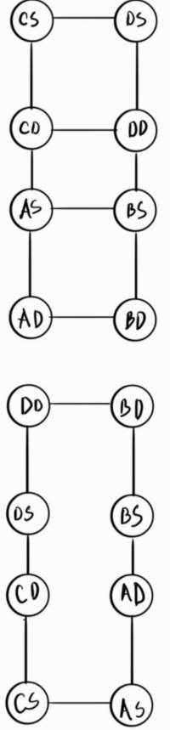
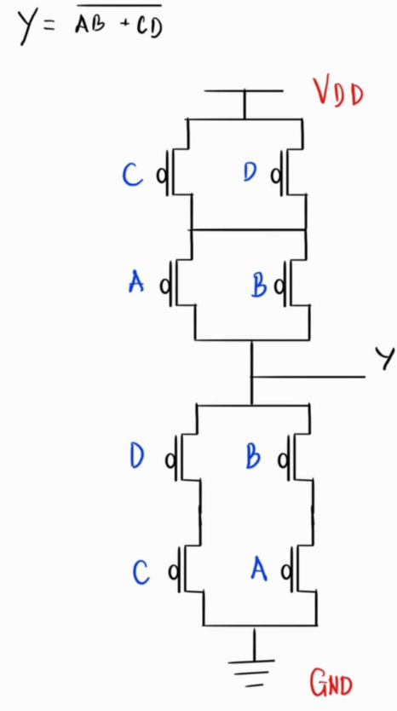
FACULTY OF COMPUTER ENGINEERING
2.1.1. MÔ HÌNH HÓA SCHEMATIC:
- Ta không thể vẽ trực tiếp schematic từ biểu thức Boolean một cách hiệu quả. Thay vào đó, sử dụng mô hình đồ thị (graph) để biểu diễn cấu trúc mạch CMOS.
- Do mạch CMOS gồm hai mạng riêng biệt: pull-up PMOS và pull-down NMOS => Ta xây dựng hai đồ thị riêng tương ứng.
Ví dụ: Y = (A*B+C*D)’ => node: A, B, C, D.
- Tuy nhiên, để biểu diễn các đường đi trong schematic diagram thông qua các cạnh trong đồ thị thì các node trên là chưa đủ. Vì ta sẽ không biết là Source hay Drain của CMOS nối với nhau.
=> node: AS, AD, BS, BD, CS, CD, DS, DD
- Với ràng buộc là AS và AD lần lượt là đầu Source và Drain của CMOS A. AS và AD sẽ luôn được đi chung với nhau.

Slide 6
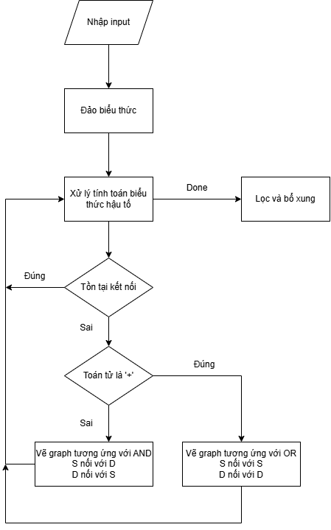
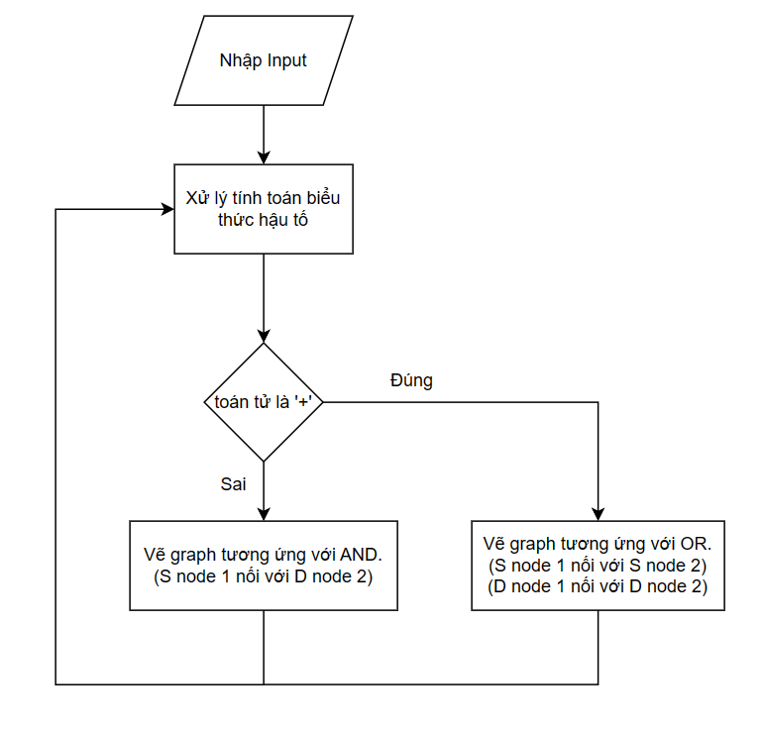
FACULTY OF COMPUTER ENGINEERING
2.1.2. MÔ HÌNH HÓA VÙNG NMOS VÀ PMOS:

Slide 7
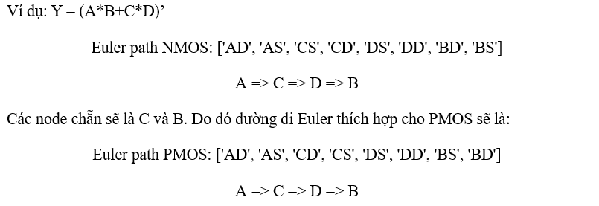
FACULTY OF COMPUTER ENGINEERING
2.1.3. TÌM ĐƯỜNG ĐI EULER CHO VÙNG NMOS VÀ PMOS:
Điều kiện của một đồ thị tồn tại đường đi Euler là đồ thị có đúng hai đỉnh bậc lẻ.
- Sử dụng đường đi Hamilton thay thế để có thể phù hợp với cả hai đồ thị.
- Thuật toán tìm đường đi Hamilton nhìn chung khá đơn giản. Tuy nhiên, trong trường hợp này, ta cần thêm một ràng buộc đặc biệt: các điểm nguồn và đích (S và D) của cùng một biến phải luôn được đi liền kề với nhau trong đường đi.
- Dựa vào Euler path cho vùng NMOS pull-down, ta sẽ dễ dàng tìm được đường đi thích hợp cho PMOS pull-up bằng cách hoán đổi vị trí S và D của node chẵn trong euler path NMOS.

Slide 8
FACULTY OF COMPUTER ENGINEERING
2.1.4. TÌM ĐIỂM NỐI NGUỒN VÀ OUTPUT:
- Các điểm có hậu tố "S" (source) là các ứng viên kết nối với nguồn (VDD, GND), Nó chỉ kết nối với điểm D của chính nó, Không có bất kỳ điểm D nào khác trong đồ thị nối với nó.
- Ngược lại, các điểm có hậu tố "D" (drain) là các ứng viên có thể kết nối với output Y.
- Một điểm có hậu tố D chỉ được xem là điểm nối output nếu nó chỉ kết nối với điểm S của chính nó, và không bị kết nối bởi điểm D nào khác.

Slide 9
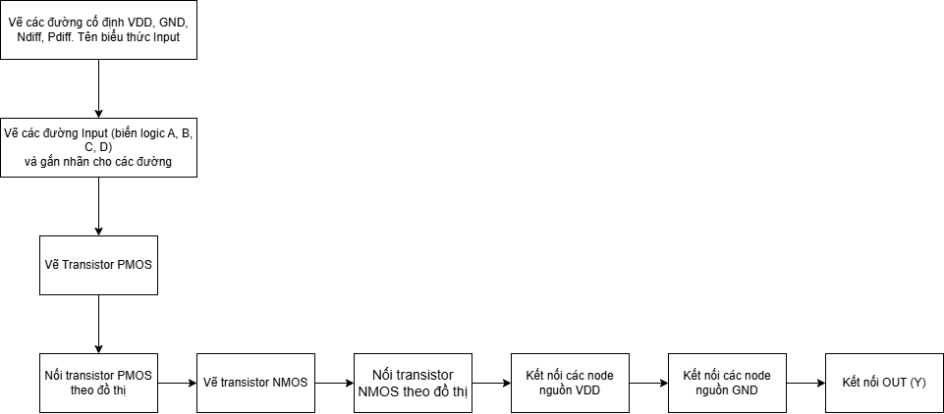
FACULTY OF COMPUTER ENGINEERING
2.2. VẼ STICK DIAGRAM:

Slide 10
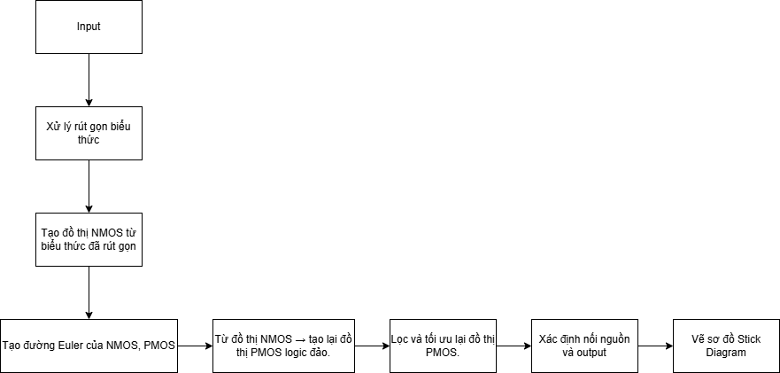
FACULTY OF COMPUTER ENGINEERING
3. CƠ CHẾ HOẠT ĐỘNG:

Slide 11
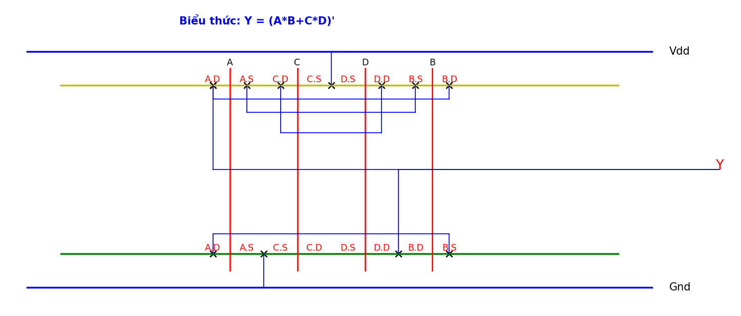
FACULTY OF COMPUTER ENGINEERING
4. KẾT QUẢ ĐẠT ĐƯỢC:

